Slide 1
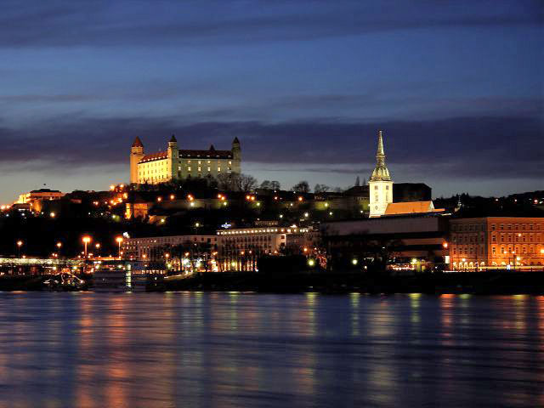
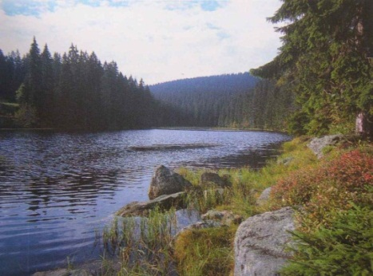
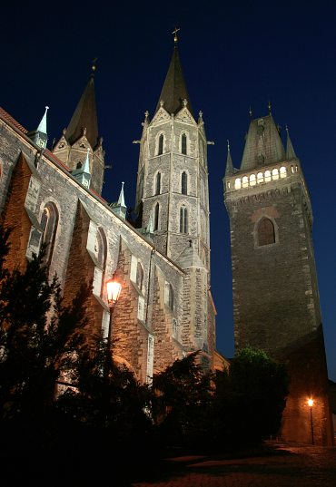
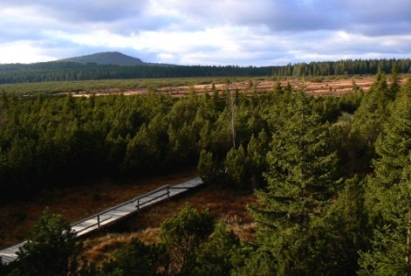
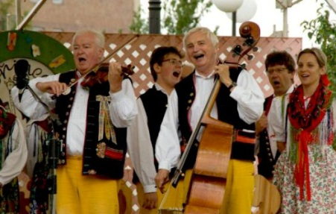
42.1 Plzeňský kraj– poznáš jeho dominanty?
Elektronická učebnice - I. stupeň Základní škola Děčín VI, Na Stráni 879/2 – příspěvková organizace Svět kolem nás
Plzeň
jezero Laka
chrám sv. Bartoloměje
Šumava
selská hudba
Autor: Mgr. Blanka Průšová

Slide 2
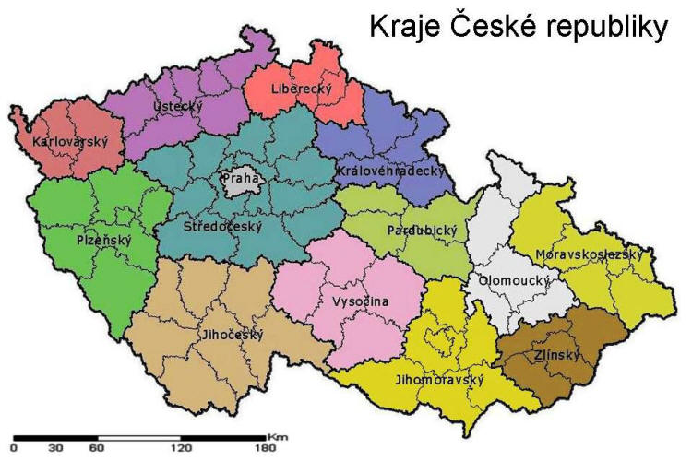
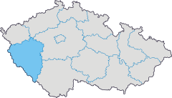
42.2 Poloha v republice
Elektronická učebnice - I. stupeň Základní škola Děčín VI, Na Stráni 879/2 – příspěvková organizace Svět kolem nás
Elektronická učebnice - I. stupeň Základní škola Děčín VI, Na Stráni 879/2 – příspěvková organizace Svět kolem nás

Slide 3
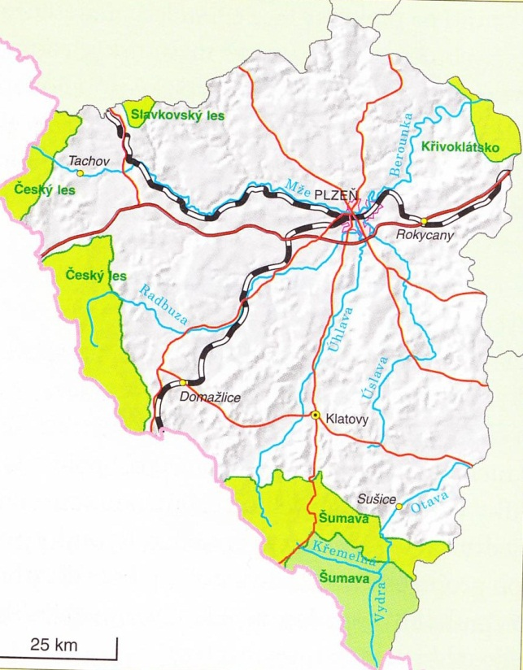
42.3 Sídlo, povrch a vodstvo kraje
Elektronická učebnice - I. stupeň Základní škola Děčín VI, Na Stráni 879/2 – příspěvková organizace Svět kolem nás
Elektronická učebnice - I. stupeň Základní škola Děčín VI, Na Stráni 879/2 – příspěvková organizace Svět kolem nás
Sídlo kraje – Plzeň
Povrch a reliéf - Český les
- Šumava
- Slavkovský les
- Křivoklátsko
Vodstvo - Úhlava
- Úslava
- Radbuza
- Mže
- Berounka

Slide 4
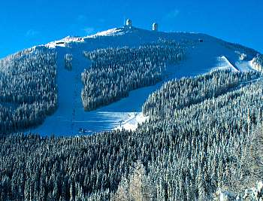
42.4 Významná města a pamětihodnosti
Elektronická učebnice - I. stupeň Základní škola Děčín VI, Na Stráni 879/2 – příspěvková organizace Svět kolem nás
Elektronická učebnice - I. stupeň Základní škola Děčín VI, Na Stráni 879/2 – příspěvková organizace Svět kolem nás
Města – Plzeň (4.největší město ČR,
strojírny Škoda, pivovar Prazdroj)
Domažlice (středisko Chodska)
Rokycany
Klatovy
Tachov
Sušice (dříve výroba zápalek Solo)
Památky, zajímavosti - chrám sv. Bartoloměje v Plzni
Chodsko
jezero Laka
Velký Javor
hrady Rabí a Švihov

Slide 5
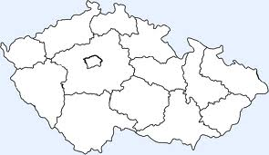
42.5 Procvičení a příklady
Elektronická učebnice - I. stupeň Základní škola Děčín VI, Na Stráni 879/2 – příspěvková organizace Svět kolem nás
Elektronická učebnice - I. stupeň Základní škola Děčín VI, Na Stráni 879/2 – příspěvková organizace Svět kolem nás
Najdi ve slepé mapě sídlo
Plzeňského kraje.
2. Plzeň leží ve snížené pánvi. Které řeky sem přitékají?
Jak se jmenuje řeka, která vzniká jejich soutokem?
3. Která známá národopisná oblast leží v tomto kraji?
Co o ní víš?
4. Jaký průmysl má pro kraj v současné době největší význam?

Slide 6
42.6 Něco navíc pro šikovné
Elektronická učebnice - I. stupeň Základní škola Děčín VI, Na Stráni 879/2 – příspěvková organizace Svět kolem nás
Elektronická učebnice - I. stupeň Základní škola Děčín VI, Na Stráni 879/2 – příspěvková organizace Svět kolem nás
1. Zjisti jak a proč je chráněna příroda na Šumavě.
2. Co je to Laka? Kde leží?
3. Umíš vysvětlit, jak vzniklo pojmenování Chodové?
4. Vyber si jeden, pro tebe zajímavý, turistický cíl zdejšího kraje a vytvoř jednoduchou
prezentaci, díky které nalákáš spolužáky k jeho návštěvě.

Slide 7
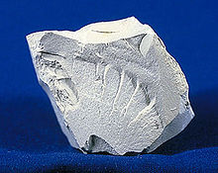
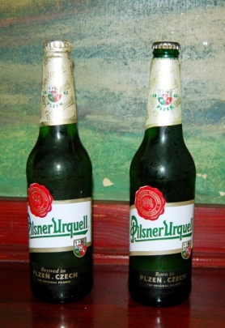
42.7 Region
Elektronická učebnice - I. stupeň Základní škola Děčín VI, Na Stráni 879/2 – příspěvková organizace Svět kolem nás
Elektronická učebnice - I. stupeň Základní škola Děčín VI, Na Stráni 879/2 – příspěvková organizace Svět kolem nás
tourist stamp
kaolin
music
hudba, pivo, jezero,
nerostné suroviny-kaolín,
turistická známka
lake
beer

Slide 8
42.8 Test znalostí
Elektronická učebnice - I. stupeň Základní škola Děčín VI, Na Stráni 879/2 – příspěvková organizace Svět kolem nás
Elektronická učebnice - I. stupeň Základní škola Děčín VI, Na Stráni 879/2 – příspěvková organizace Svět kolem nás
Plzeň leží na soutoku: a) Labe, Vltavy a Berounky b) Berounky, Moravy a Oslavy c) Mže, Úhlavy, Úslavy a Radbuzy d) Jizery, Sázavy a Kamenice | 3) Střediskem Chodska je město: a) Plzeň b) Domažlice c) Jihlava d) České Budějovice
V Plzni se vyrábí světoznámé: a) pivo b) maso c) nádobí d) oblečení | 4) Oblast, kde se dodnes dodržují původní zvyky a lidé mluví typickým nářečím, se nazývá: a) Český les b) Šumava c) Chebsko d) Chodsko
Správné řešení: 1.c , 2.a , 3.b , 4.d

Slide 9
Elektronická učebnice - I. stupeň Základní škola Děčín VI, Na Stráni 879/2 – příspěvková organizace Svět kolem nás
42.9 Použité zdroje, citace
1) http://czechtour.net/img/fotografie/plzen-03.jpg
2) http://www.zeleznaruda.info/fotos/laka.jpg
3)http://www.plzen.eu/Files/MestoPlzen/uzij_si_plzen/turisticka_nej/katedrala_sv_bartolomeje/37257_89853_velka.jpg
4)http://www.plzen.eu/Files/MestoPlzen/uzij_si_plzen/turisticka_nej/katedrala_sv_bartolomeje/37257_89853_velka.jpg
5) http://www.sum.cz/ubytovani-sumava/sumava.jpg
6) http://www.plzen.eu/Files/MestoPlzen/uzij_si_plzen/turisticka_nej/katedrala_sv_bartolomeje/37257_89853_velka.jpg
7http://www.sum.cz/ubytovani-sumava/sumava.jpg
8) http://www.crushersmill.com/production-line/images/kaolin.jpg
9) http://upload.wikimedia.org/wikipedia/commons/5/56/Mount_Gambier_Blue_Lake_A.jpg
10) http://www.beer100.com/images/beermug.jpg
12) http://img296.imageshack.us/img296/8926/musicnotes4wq6.jpg
13) Místo, kde žijeme – učebnice pro 4. a 5. ročník ZŠ ( PRODOS )
14) Soubor námětů, úkolů a zajímavostí pro 4. ročník - Hana Muhlhauserová
15) Vlastivěda pro 4. ročník – M. Hronek , L. Konečná ( PRODOS)
16)Vlastivěda – Naše Vlast – Petr Chalupa ( ALTER)
17) Vlastivěda – Putování po České republice – Petr Chalupa ( ALTER)

Slide 10
Elektronická učebnice - I. stupeň Základní škola Děčín VI, Na Stráni 879/2 – příspěvková organizace Svět kolem nás
42.10 Anotace
Autor | Mgr. Blanka Průšová
Období | 07 – 12/2011
Ročník | 4. ročník
Klíčová slova | Sídlo, vodstvo, povrch, významná místa
Anotace | Prezentace popisující přírodní podmínky Plzeňského kraje

